Slide 1


Министерство науки и высшего образования Российской Федерации
федеральное государственное бюджетное образовательное учреждение высшего образования
«Российский экономический университет имени Г.В. Плеханова»
Кафедра информатики
Выпускная квалификационная работа
на тему:
«Разработка подсистемы для оценки вероятности повторной покупки клиента строительного гипермаркета»
Выполнил:
студент 4 курса 291-БИ/09/16
Асенбаев Маманбий Зайытбаевич
Научный руководитель:
к.т.н., доцент
Паклин Николай Борисович

Slide 2
Цель, объект и предмет и задачи исследования
Задачи
Цель:
Оценка вероятности повторной покупки клиента для совершенствования коммуникаций с клиентской базой
1.Изучить процессы таргетирования в персонализированном маркетинге и объекте исследования.
2.Сформировать новый бизнес-процесс для маркетолога с использованием модели оценки вероятности.
3.Разработать архитектуру информационно-аналитической подсистемы и выбрать программные инструменты.
4.Подготовить и собрать данные объекта исследования – транзакции клиентов розничной DIY-сети.
5.Построить модель оценки вероятности на основе прошлых транзакций клиентов и оценить её качество.
6.Опубликовать модель как аналитический веб-сервис.
Объект исследования:
Строительная розничная сеть
Предмет исследования:
Клиентские базы данных, ETL-процессы, алгоритмы машинного обучения, аналитические веб-сервисы

Slide 3

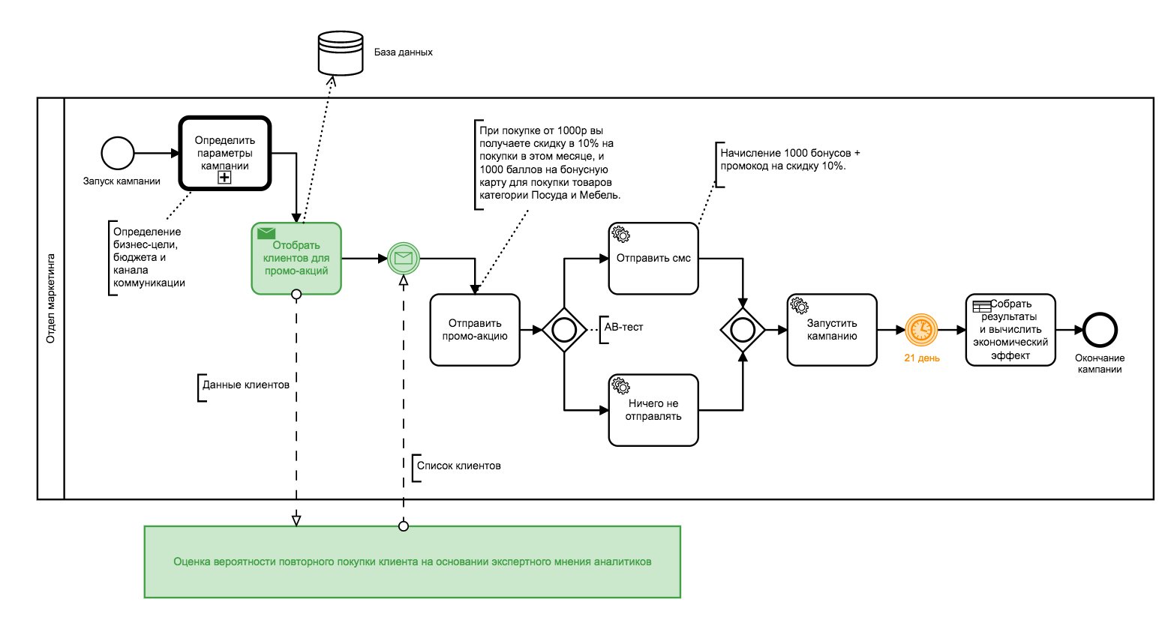
Модель AS-IS
Клиенты отбираются аналитиками на основании экспертного мнения
Notes:
Рассмотрим процесс работы маркетолога с использованием разработанной модели. Изменения коснулись этапа таргетирования, теперь он выполняется автоматически, т.е. данные импортируются вручную в сценарий и модель генерирует список клиентов с наиболее высокой степенью вероятности повторной покупки по убыванию (рис. 3.26). Например, бизнес-целью является удержание частоты покупок текущих покупателей и выделяется 100 тыс. рублей на кампанию. Промо-акция звучит так «При покупке на 1000 руб., вы получаете скидку 10% на покупки в этом месяце и 1000 баллов на карту. Затем маркетолог исходя из стоимости одной смс-рассылки, выбирает определенное количество клиентов. Например, стоимость одной смс-рассылки стоит 5 рублей, а выделенный бюджет для данной кампании равен 100 тыс. рублей, в этом случае маркетолог отбирает первые 20 тыс. клиентов из сгенерированного списка клиентов с наиболее высокой вероятностью визита. Дальше данные разделяются для A/B тестирования и запускается кампания. По истечению 21 дня, проводится сбор результатов и вычисляется экономический эффект.
Внедрение модели в программу лояльности позволит увеличить продажи, однако необходим мониторинг процесса и корректировка объемов скидок и условий их получения согласно оперативным данным продаж за оценочный период.

Slide 4
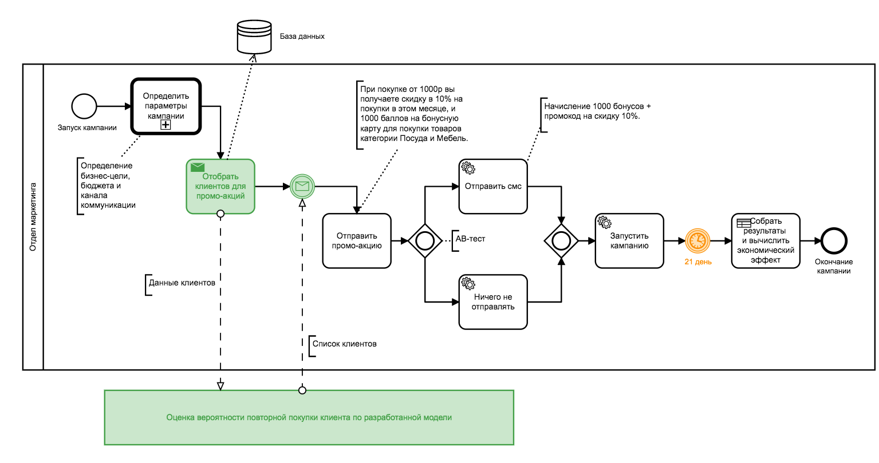
Модель TO-BE
Оцениваются все транзакций клиента по разработанной модели
Notes:
Модель оценки вероятности повторной покупки клиента можно использовать на этапе таргетирования в бизнес-процессах программ лояльности. На данный момент процесс таргетирования клиентов выполняется вручную аналитиками и маркетологами. Они не исследуют все имеющиеся данные и, соответственно, не способны строить гипотезы и находить закономерности в данных, а полагаются на уже сформированные исторические решения. Такой процесс таргетирования не является персонализированным и не находит релевантных покупателей, т.е. покупателей, имеющих склонность к приобретению товаров.

Slide 5







Предполагаемая архитектура аналитической
подсистемы
Модель оценки вероятности повторной покупки клиента
ОФФЛАЙН
Канал коммуникаций
Транзакций
профили клиентов экспортируются в
SQL запрос транзакций клиента
WWW
БД SQLite
ОНЛАЙН
Отправляет в режиме реального времени id клиентов и получает профиль клиента
Notes:
Модель оценки вероятности повторной покупки клиента можно использовать на этапе таргетирования в бизнес-процессах программ лояльности. На данный момент процесс таргетирования клиентов выполняется вручную аналитиками и маркетологами. Они не исследуют все имеющиеся данные и, соответственно, не способны строить гипотезы и находить закономерности в данных, а полагаются на уже сформированные исторические решения. Такой процесс таргетирования не является персонализированным и не находит релевантных покупателей, т.е. покупателей, имеющих склонность к приобретению товаров.

Slide 6













Исходные данные для анализа
Дата
Период
анализа:
01.09.2017 - 31.10.2019
ID клиента
ID чека
Количество клиентов:
42 738
Товар
Количество транзакций:
1 010 000
Товарная группа
Количество
Сумма
Какие данные хранятся в базе данных

Slide 7
Процесс построения модели
СУБД
SQLite
Транзакций
Профили клиентов
WoE- и IV- анализ
Формирование показателей
Оценка значимости
переменных
Логистическая регрессия
ETL
Построение модели оценки вероятности
Формирование обучающей и тестовых выборок
Преобразование данных
Оценка качества модели
ROC-кривая и
индекс AUC

Slide 8
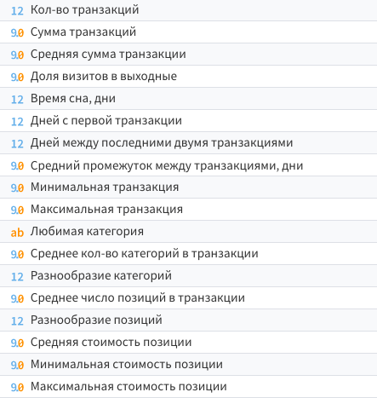
Этап формирования показателей
Исходные показатели
Сформированные показатели
Показатели, связанные с датой, временем, кол-во, суммой транзакций
Дата
ID клиента
ID чека
18 показателей
Показатели, связанные с товарной группой
Товар
Товарная группа
Количество
Показатели, связанные с товаром
Сумма

Slide 9
Формирование обучающей и тестовой выборок
Обучающая выборка
(23 728 клиентов)
Исторические профили
1 месяц
Метод аналогий: модель обучается на исторических профилях клиентов, и применяется для оценки вероятности события текущих клиентов.
Событие: повторный визит в течение 1 месяца.
Период наблюдения
Период результата
Тестовая выборка
(41 197 клиентов)
01.09.2017 01.10.2018
Оцениваемые профили
1 месяц
Период наблюдения
Период результата
01.09.2017 01.10.2019
Notes:
Метод аналогий подразумевает, что можно модель учится на исторических данных и применяется на текущих профилях клиентов обучить прогнозную модель на исторических профилях клиентов, а затем выявленные закономерности и гипотезы обученной модели использовать для оценки предрасположенности текущих клиентов.

Slide 10
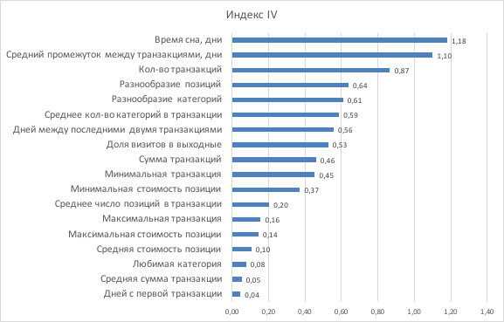
Оценка значимости переменных
Информационный индекс (от англ. Informational Value – IV) отвечает за предсказательную силу переменной.
IV < 0,02 – отсутствует;
0,02 <= IV < 0,1 – низкая;
0,1 <= IV < 0,3 – средняя;
IV >= 0,3 – высокая.

Slide 11
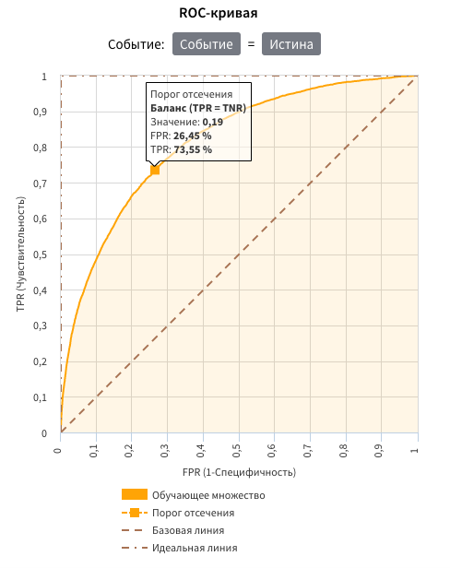
Модель оценки вероятности повторного визита
Метод – логистическая регрессия с L2-регуляризацией (Ридж)
Модель статистически значима
Площадь под кривой AUC на тестовой выборке 0.81 -> хорошая предсказательная способность

Slide 12
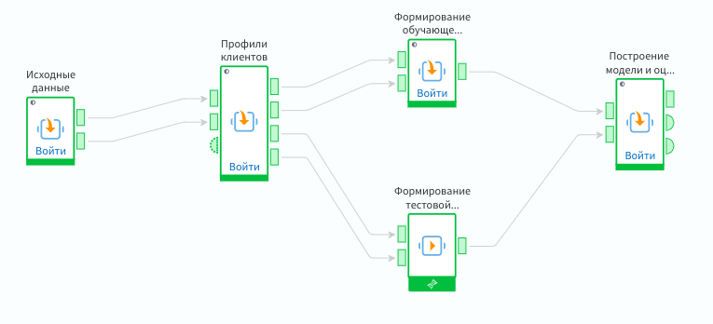
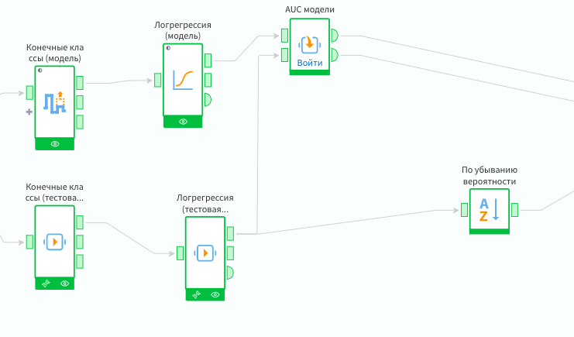

Сценарий построения модели в Loginom
Общий сценарии модели
Построения модели и оценка качества

Slide 13
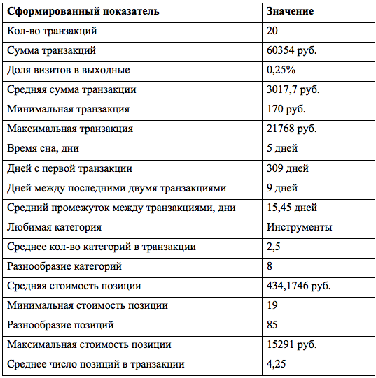

Конкретный пример
Client15771

Slide 14
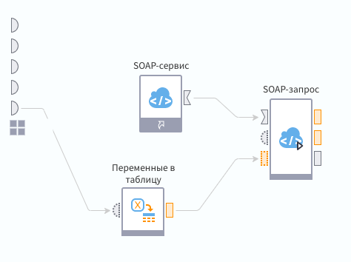
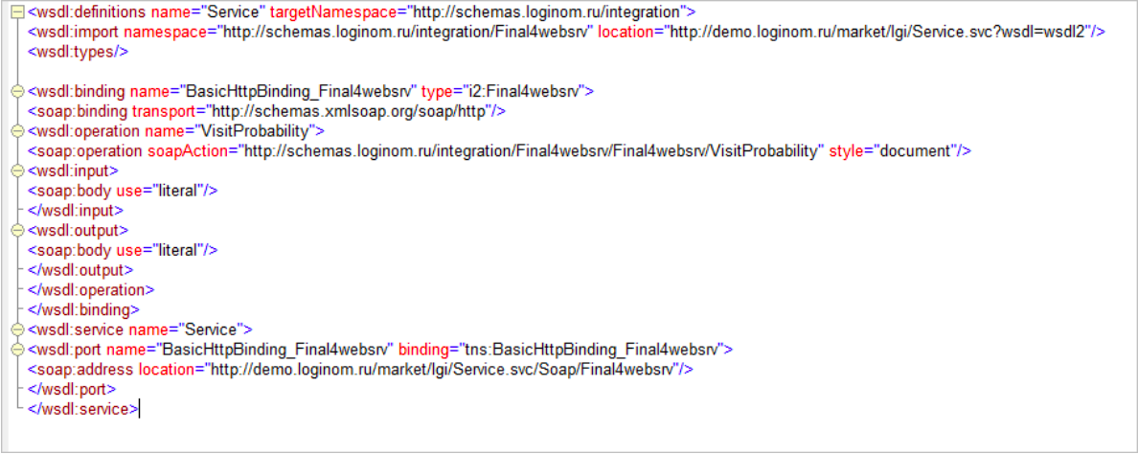
Модель как веб-сервис
На входе две переменные:
ClientID
RequestID
WSDL-описание сервиса
Notes:
Веб-сервис – идентифицируемая уникальным веб-адресом (URL-адресом) программная система со стандартизированными интерфейсами, которая обеспечивает межпрограммное взаимодействие на основе веб-стандартов.

Slide 15
Заключение
Цель достигнута - разработана подсистема оценки вероятности повторной покупки клиента строительного гипермаркета и решены следующие задачи:
1.Изучены процессы таргетирования в персонализированном маркетинге и объекте исследования.
2.Сформирован новый бизнес-процесс для маркетолога с использованием модели оценки вероятности.
3.Разработана архитектуру информационно-аналитической подсистемы и выбраны программные инструменты.
4.Подготовлены и собраны данные объекта исследования – транзакции клиентов розничной DIY-сети.
5.Построена модель оценки вероятности на основе прошлых транзакций клиентов и оценено её качество.
6.Опубликована модель как аналитический веб-сервис.
Notes:
Модель оценки вероятности повторного визита клиента на платформе Loginom позволяет строительному гипермаркету оптимизировать процесс таргетирования маркетинговых кампаний, что улучшает эффективность использования выделенного бюджета и увеличивает в разы отклики клиентов на рекламные предложения.
На основе сделанных выводов можно заключить, что разработанная модель выводит процесс взаимоотношения с клиентами на, действительно, иной уровень, так как предоставляет возможность идентифицировать наиболее релевантных потребителей и адаптировать рекламные рассылки на основе особенностей истории транзакций потребителей. Такой метод общения позволяет строительному гипермаркету добиться доверия и лояльности со стороны потребителя.

Slide 16
СПАСИБО
Notes:
Модель оценки вероятности повторного визита клиента на платформе Loginom позволяет строительному гипермаркету оптимизировать процесс таргетирования маркетинговых кампаний, что улучшает эффективность использования выделенного бюджета и увеличивает в разы отклики клиентов на рекламные предложения.
На основе сделанных выводов можно заключить, что разработанная модель выводит процесс взаимоотношения с клиентами на, действительно, иной уровень, так как предоставляет возможность идентифицировать наиболее релевантных потребителей и адаптировать рекламные рассылки на основе особенностей истории транзакций потребителей. Такой метод общения позволяет строительному гипермаркету добиться доверия и лояльности со стороны потребителя.

